Slide 1
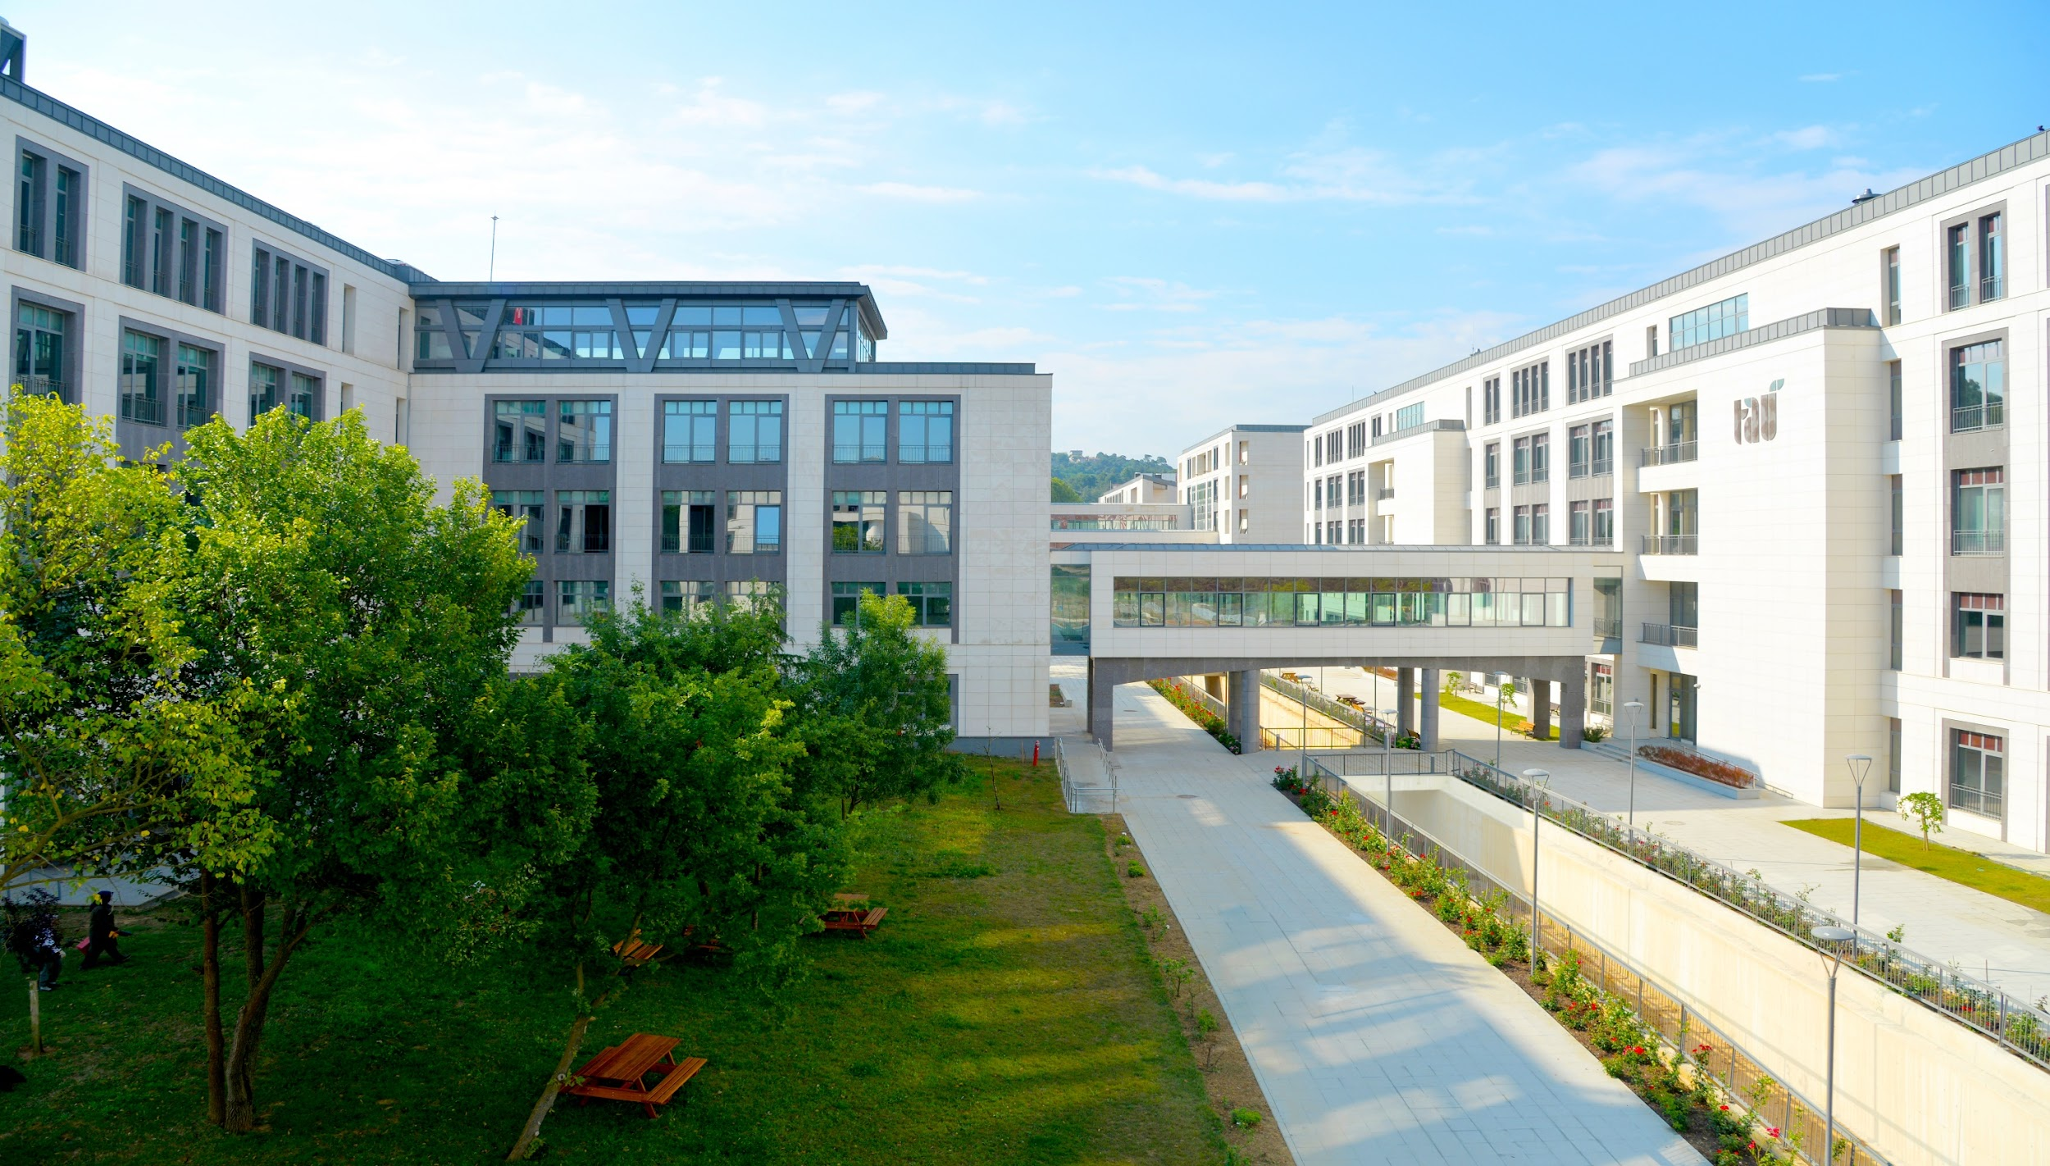
İŞLETME DOKTORA PROGRAMI (İNGİLİZCE)
Başvuru Tarihleri:
10 Haziran – 10 Temmuz 2026

Slide 2



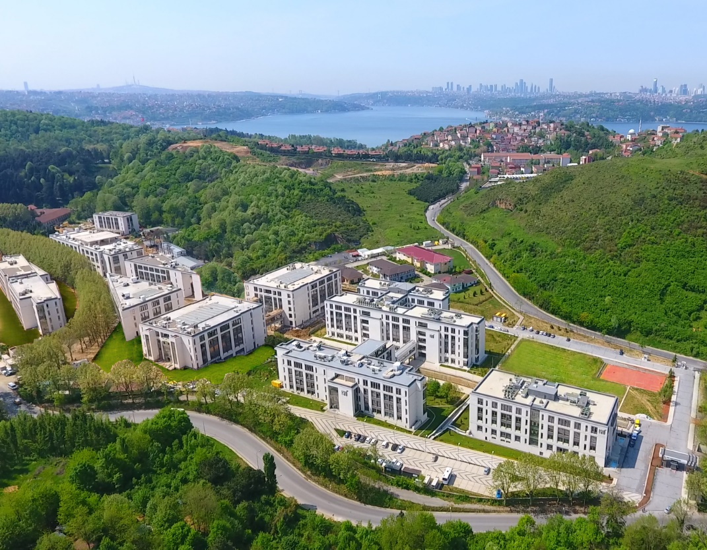
İÇERİK
İŞLETME
DOKTORA PROGRAMI
  Türk-Alman Üniversitesi (TAÜ)
  Programın Amacı ve Hedef Kitlesi
  Başvuru Şartları ve Kontenjan Bilgileri
  Almanya Bağlantısı
  Öğrencilerimiz Gözünden İşletme Doktora Programı
  Öğretim Planı
  Akademik Kadro
  Önemli Tarihler

Slide 3
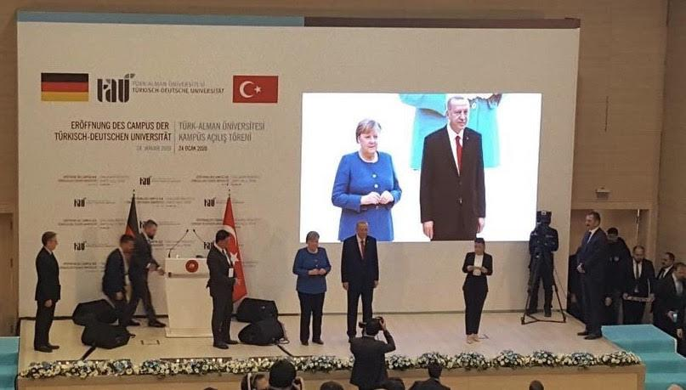

TÜRK-ALMAN ÜNİVERSİTESİ (TAÜ)
İŞLETME
DOKTORA PROGRAMI
Kampüsü İstanbul Beykoz’da bulunan TAÜ, Türk yükseköğretim mevzuatına tabi, Türkiye Cumhuriyeti ile Almanya Federal Cumhuriyeti arasında imzalanan anlaşmaya dayanarak 2010 yılında kurulmuş bir devlet üniversitesidir.

Slide 4
TÜRK-ALMAN ÜNİVERSİTESİ (TAÜ)
İŞLETME
DOKTORA PROGRAMI
TAÜ çokdilli (multilingual) bir üniversitedir. Eğitim, lisans programlarında ağırlıklı Almanca, lisansüstü programlarda -ihtiyaca ve anlama bağlı olarak- Almanca veya İngilizce olarak verilmektedir.
5 Fakülte, 1 Yabancı Diller Yüksekokulu, 2 Enstitü

Slide 5
TÜRK-ALMAN ÜNİVERSİTESİ (TAÜ)
İŞLETME
DOKTORA PROGRAMI
TAÜ
Mühendislik Fakültesi
Kültür ve Sosyal Bilimler Fakültesi
İktisadi ve İdari Bilimler Fakültesi
Fen Fakültesi
Enstitüler
Hukuk
Yabancı Diller Yüksekokulu
Mekatronik Sistemler Mühendisliği
Kültür ve İletişim Bilimleri
İktisat
Malzeme Bilimi ve Teknolojileri
Fen Bilimleri Enstitüsü
Endüstri Mühendisliği
Sosyoloji
İşletme
Moleküler Biyoteknoloji
Sosyal Bilimler Enstitüsü
Bilgisayar Mühendisliği
Psikoloji
Siyaset Bilimi ve Uluslararası İlişkiler
Enerji Bilimleri ve Teknolojileri
Elektrik Elektronik Mühendisliği
İnşaat Mühendisliği
Makine Mühendisliği

Slide 6
TAÜ & ALMAN ORTAKLARI
İŞLETME
DOKTORA PROGRAMI
Türk-Alman Üniversitesinin iş birliği partneri Alman Konsorsiyumu’dur (K-TDU).
Konsorsiyuma 38 Alman üniversitesi ve Alman Akademik Değişim Servisi (DAAD) üyedir.

Slide 7
KONSORSİYUM ÜYELERİ
İŞLETME
DOKTORA PROGRAMI
Otto-von-Guericke-Universität Magdeburg
Hochschule Bochum
SRH Berlin
TU Berlin
TU Braunschweig
TU Chemnitz
TU Darmstadt
TU Dortmund
TU Ilmenau
Univ. Augsburg
Univ. Bamberg
Univ. Bayreuth
Univ. Bielefeld
Univ. Duisburg-Essen
Univ. Erfurt
Univ. Göttingen
Univ. Heidelberg
Univ. Hohenheim
Univ. Konstanz
Univ. Paderborn
Univ. Passau
Univ. Potsdam
Univ. Siegen
Stuttgart Üniversitesi
Köln Üniversitesi
WWU Münster
DAAD
ASH Berlin
BTU Cottbus
FH Aachen
Hochschule Bielefeld
Frankfurt University of Applied Sciences
Frankfurt School of Finance & Management
FU Berlin
HBK Braunschweig
HDWM Mannheim
HS-Bonn-Rhein-Sieg
HS-Bremen
Martin-Luther-Universität Halle-Wittenberg

Slide 8
KONSORSİYUM ÜYELERİNİN KATKILARI
İŞLETME
DOKTORA PROGRAMI
  Açılacak yeni programların kararlaştırılması hususunda işbirliği
  Öğretim planlarının geliştirilmesi, revizyonu hususunda işbirliği
  Almanya’dan öğretim görevlisi gönderilmesi
  Çift diploma programı işbirlikleri
  Araştırma işbirliği

Slide 9
PROGRAMIN AMACI ve HEDEF KİTLESİ
İŞLETME
DOKTORA PROGRAMI
  İşletme Doktora Programının amacı, program öğrencilerinin işletme yönetimine ilişkin kuramsal bilgilerini derinleştirmek ve işletmelerdeki sorunların belirlenmesine ve çözümüne katkıda bulunacak akademik araştırmalar yürütmelerini sağlamaktır. Ayrıca, yürüttükleri araştırmaların sonuçlarını ulusal ve uluslararası ortamlarda paylaşarak alanında söz sahibi olan, iş dünyasında ve akademik kurumlarda görev üstlenecek nitelikte mezunlar verilmesi amaçlanmaktadır.

Slide 10
BAŞVURU ŞARTLARI ve KONTENJANI
İŞLETME
DOKTORA PROGRAMI
 | Yurt İçi Kontenjan | Yurt Dışı Kontenjan | ALES (Sadece Yurt içi) | Yabancı Dil Sınavı
Asgari Sınav Puanları |  |  | EA/SAY: 70 | 70
Yüksek Öğrenim Mezunu Olmak | ✔ | ✔ | ▪ | ▪
Mezuniyet Notu | ✔ | ✔ | ▪ | ▪
Aşağıdaki bölümlerden birinden mezun olmak: İşletme, Mühendislik, İktisat, Ekonomi ve benzeri alanlar. | ✔ | ✔ | ▪ | ▪
Kontenjan | 10 | 5

Slide 11
BAŞVURU ŞARTLARI ve KONTENJANI
İŞLETME
DOKTORA PROGRAMI
 | Yurt içi Kontenjandan Başvuran Adaylar İçin | Yurt dışı Kontenjandan Başvuran Adaylar İçin
ALES sınav notu* | 50% | -
Yüksek Lisans ortalaması | 20% | 40%
Sözlü sınavı notu | 30% | 60%
*ALES sınavı yerine GRE veya GMAT sınav sonucu ile başvuru yapan adaylar için GRE ve GMAT sınavları eşdeğerlilikleri için Türk-Alman Üniversitesi Senatosu’nun 09.05.2018 tarihli, 24 sayılı kararı (Karar No: 2018/24) ile kabul edilen ALES-GRE ve GMAT eşdeğerlik tablolarındaki ALES karşılığı olan puan kullanılacaktır.

Slide 12

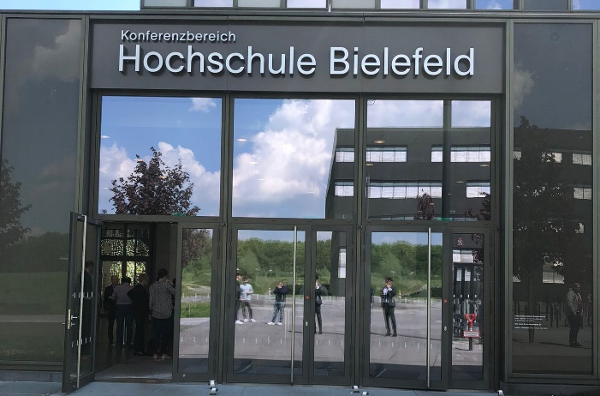

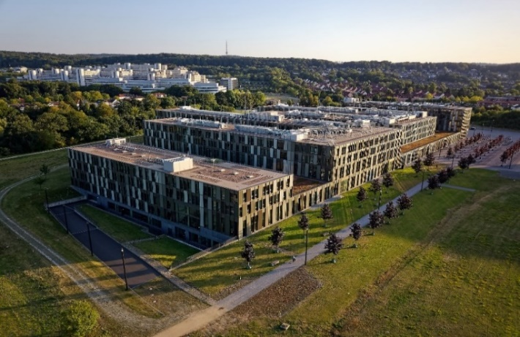

ALMANYA BAĞLANTISI
İŞLETME
DOKTORA PROGRAMI
  PARTNER ÜNİVERSİTE: Bielefeld Uygulamalı Bilimler ve Sanatlar Üniversitesi
  (Hochschule Bielefeld)

Slide 13
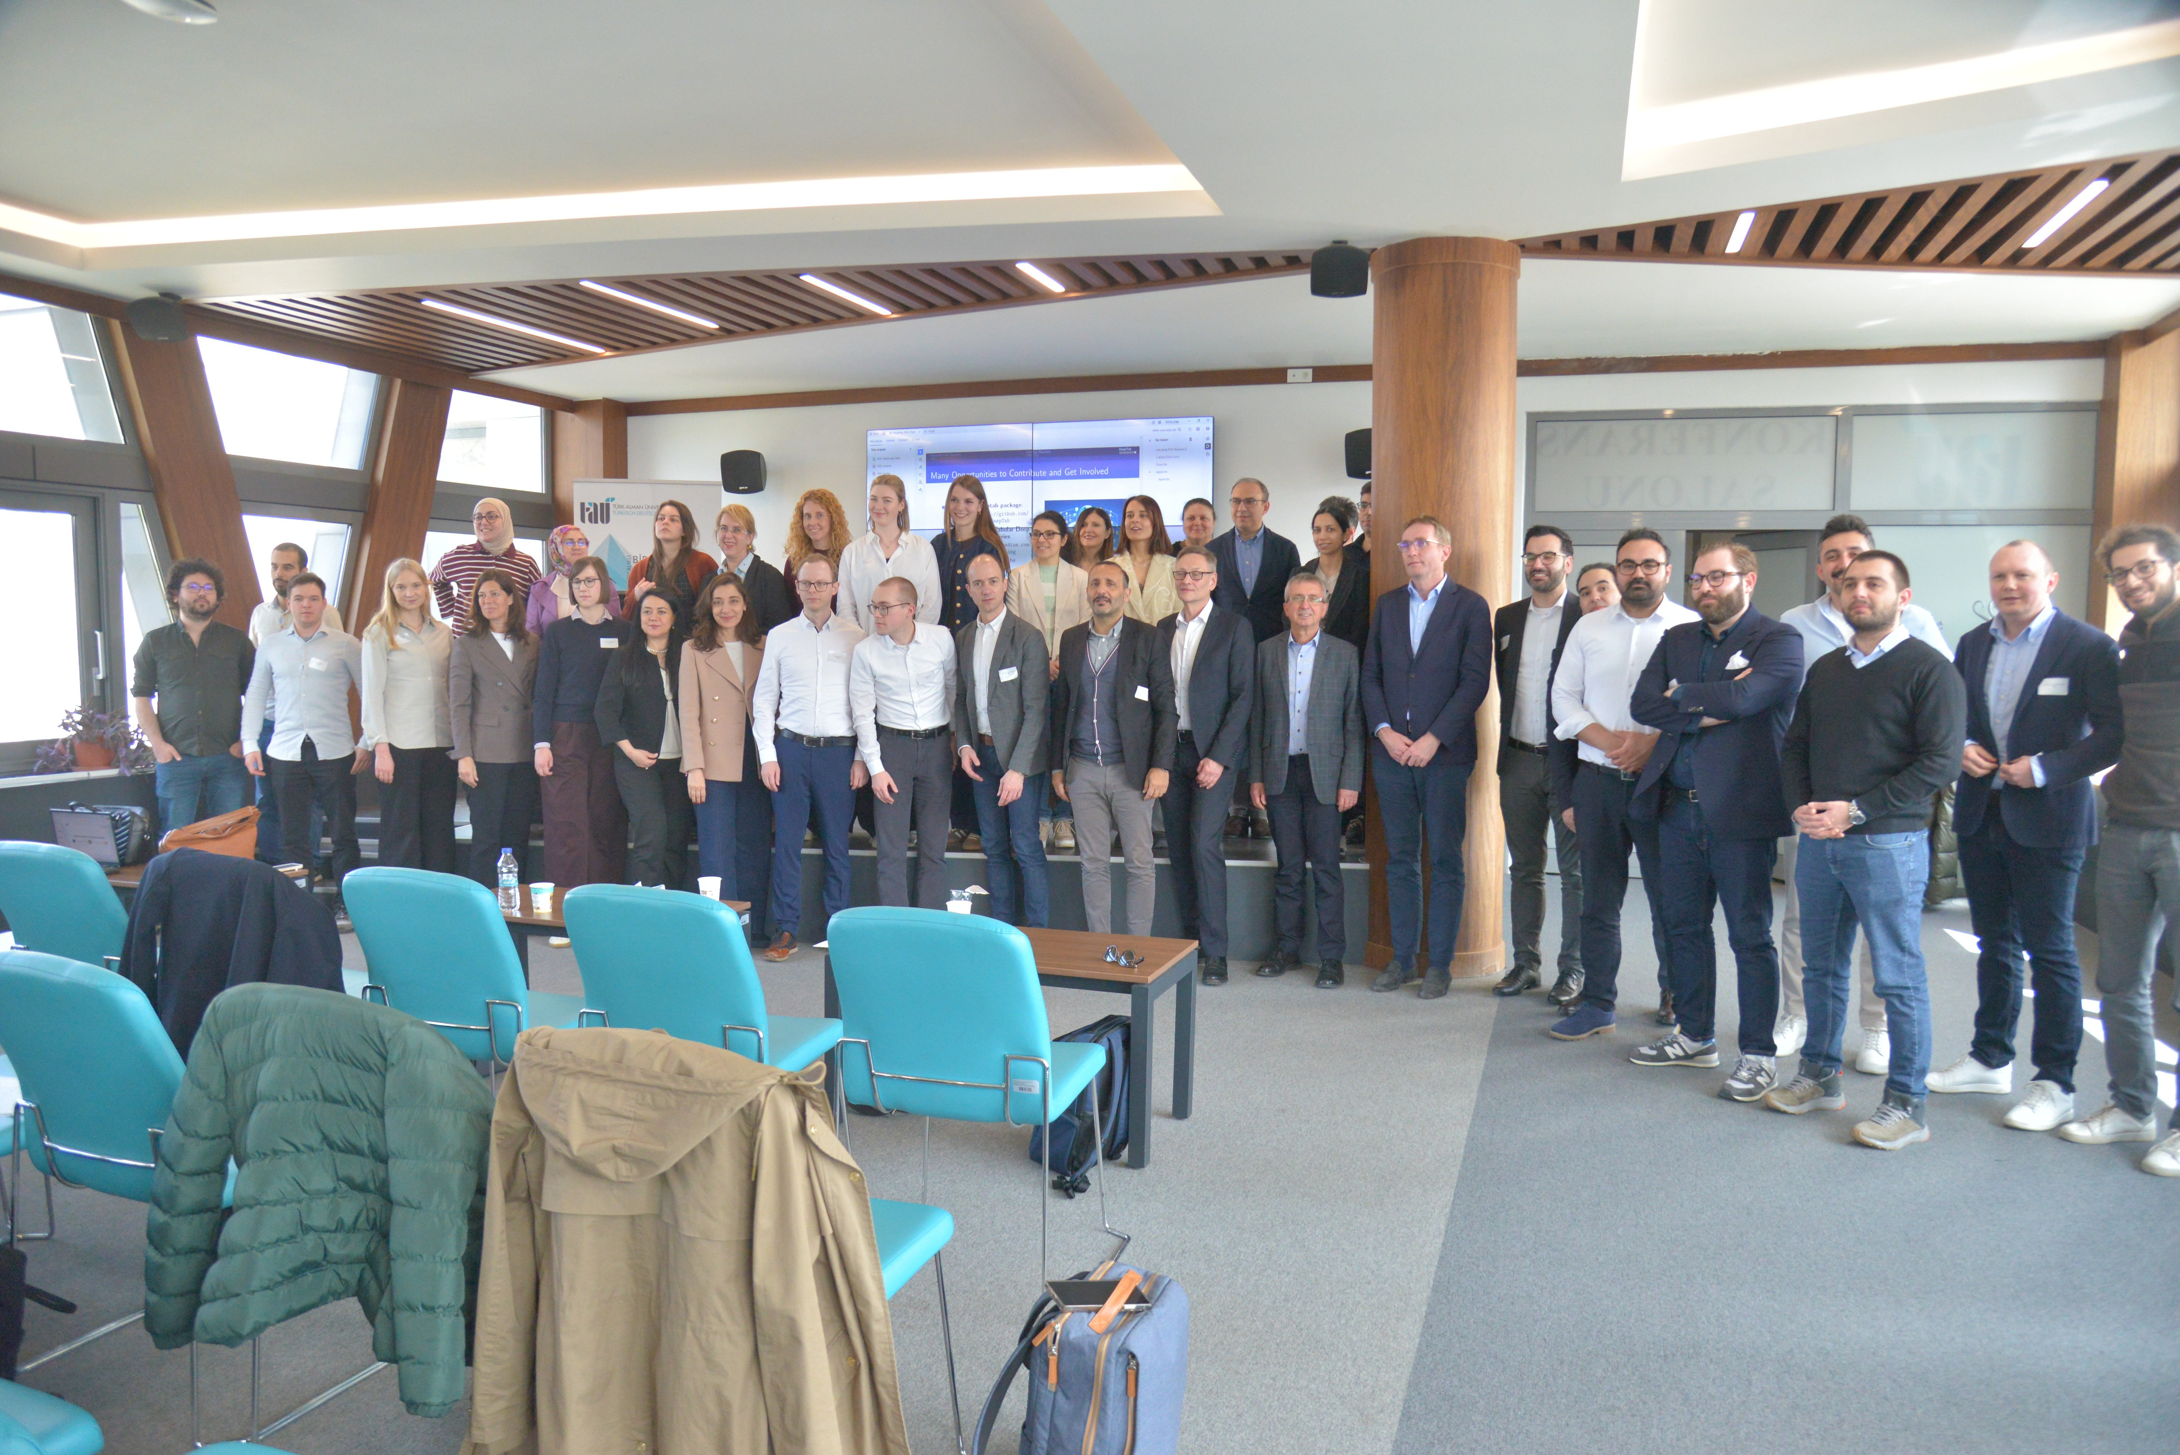
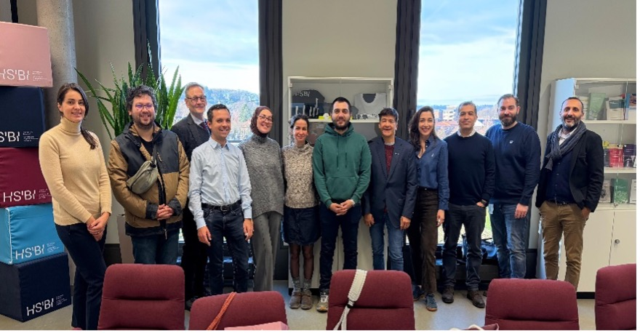
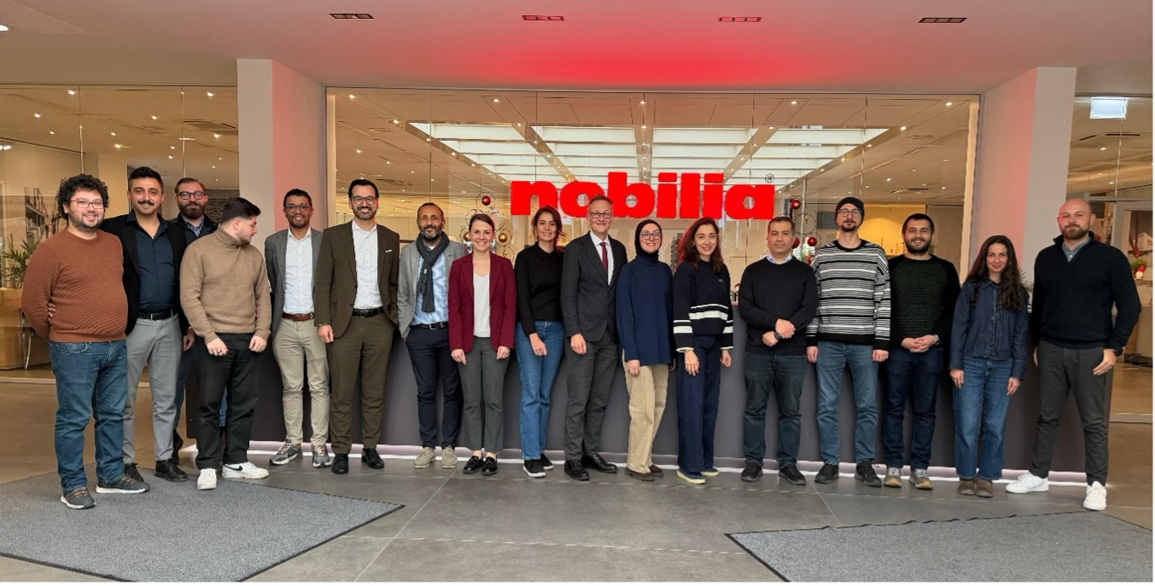


ALMANYA BAĞLANTISI
İŞLETME
YÖNETİMİ
  Programın partneri Bielefeld Uygulamalı Bilimler ve Sanatlar Üniversitesi (HSBI) tarafından Almanya’da düzenlenen Kış Okulu’na katılım imkânı.
  Türkiye ile Almanya’dan öğretim üyeleri ile doktora öğrencilerinin katılımıyla her yıl gerçekleştirilen uluslararası araştırma seminerleri aracılığıyla küresel akademik ağlara doğrudan erişim imkânı.
  Erasmus+ değişim programı ile Bielefeld Uygulamalı Bilimler ve Sanatlar Üniversitesi (HSBI) ve SRH Heidelberg Uygulamalı Bilimler Üniversitesi’nde eğitim görme imkanı.

Slide 14
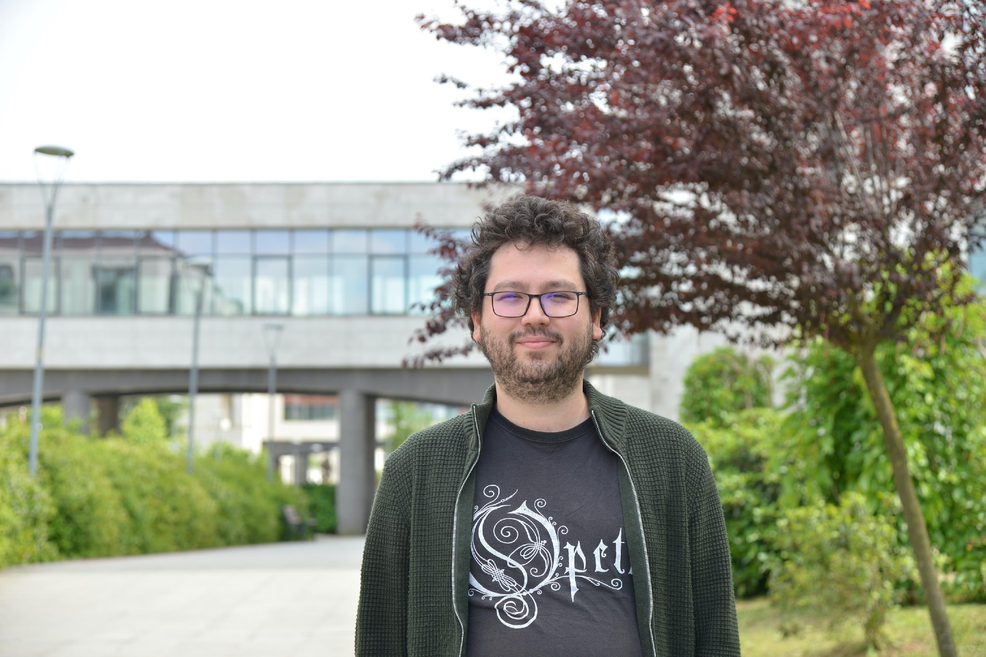
İŞLETME
DOKTORA PROGRAMI
ÖĞRENCİLERİMİZ GÖZÜNDEN İŞLETME DOKTORA PROGRAMI
İşletme Lisans ve Üretim Yönetimi-Sayısal Yöntemler Yüksek Lisans eğitimlerimi tamamladıktan sonra, doktora eğitimim için Türk-Alman Üniversitesi İşletme Doktora Programını tercih ettim. Bilimsel araştırmalarda farklı disiplinlerden ve farklı ülkelerden araştırmacıların bir arada çalışmasının, kaliteli akademik çalışmalar meydana getireceği düşüncesi ve programın özellikle Almanya ile olan bağlantıları akademik hayatının başında olan bir araştırma görevlisi olarak bu programı tercih etmemde önemli rol oynadı.
Doktora ders dönemi boyunca alanına hâkim Türk ve Alman öğretim üyelerinden ders alma, ilgi duyulan alana ilişkin teorik bilgi altyapısını güçlendirme imkanları, Türk-Alman Üniversitesi İşletme Doktora Programını öne çıkaran unsurlardan bazıları. Henüz yeni bir doktora programı olmasına rağmen, programın sunduğu fırsatlar programın işletme alanındaki mevcut doktora programlarından ayrışarak yakın gelecekte daha da farkındalık uyandıracak bir doktora programına dönüşmesine temel oluşturacaktır.
Erencan YAVRUCU
2024-2025 Eğitim-Öğretim Yılı İşletme Doktora Programı Öğrencisi

Slide 15
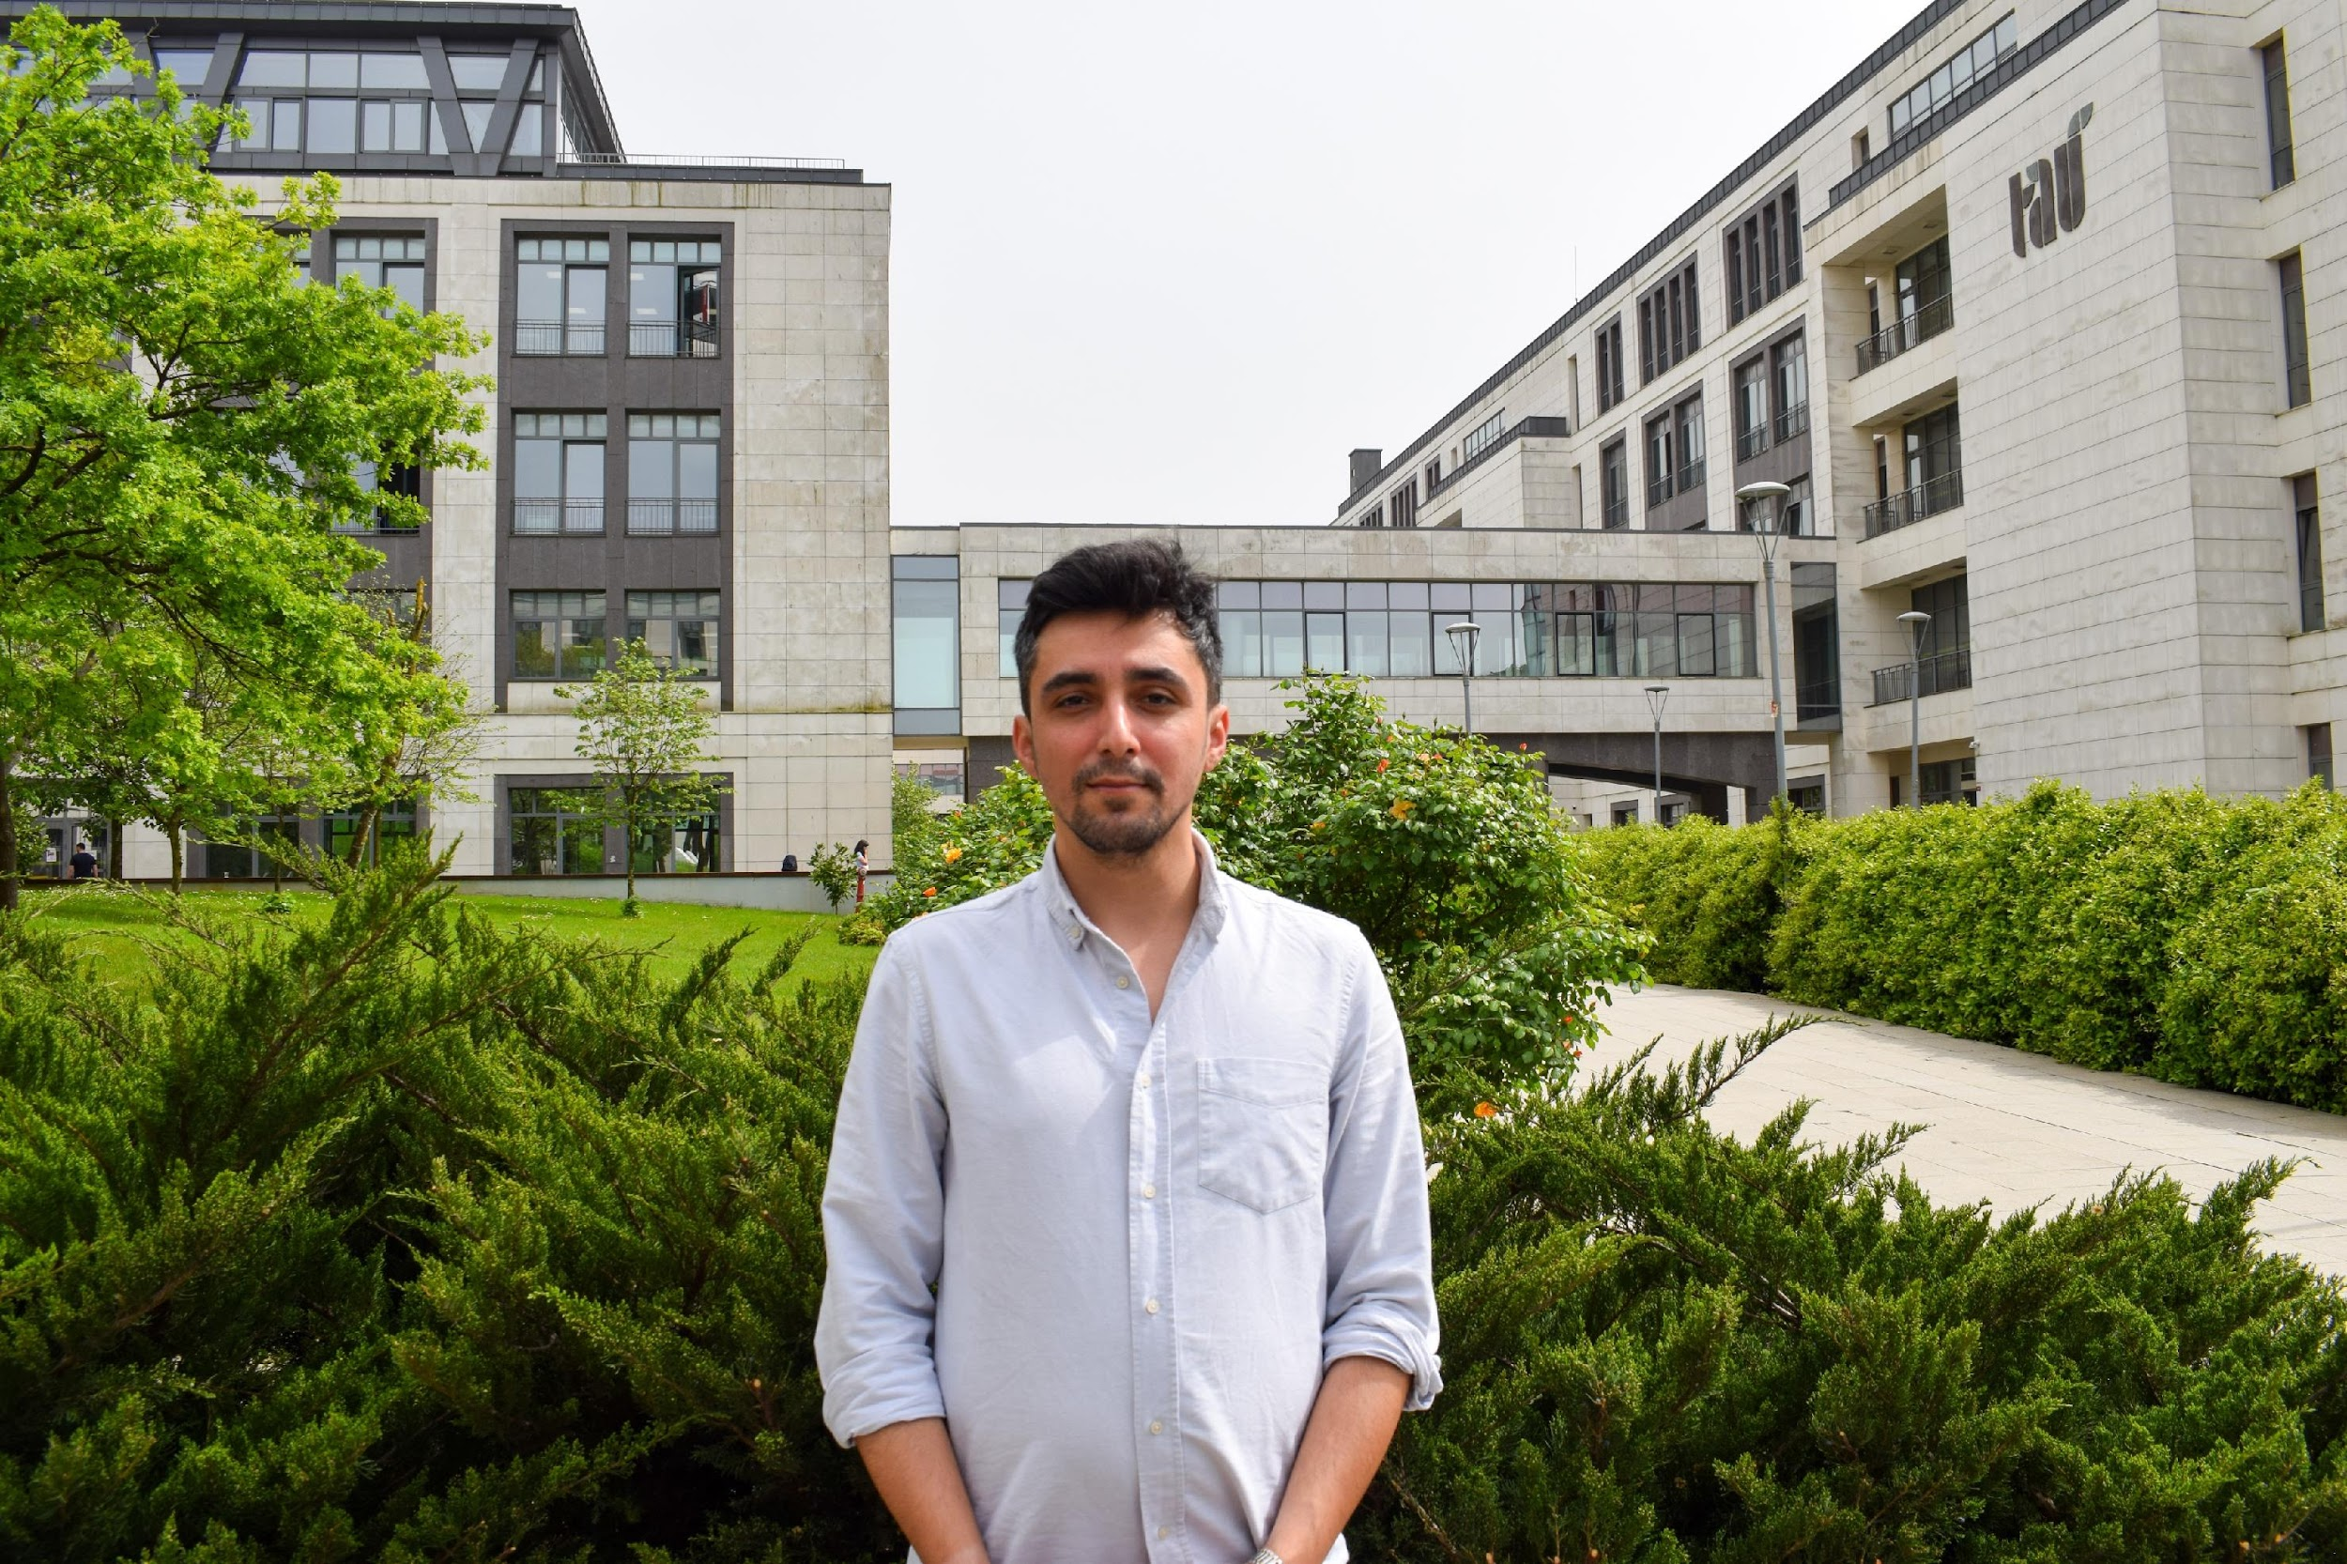
İŞLETME
DOKTORA PROGRAMI
ÖĞRENCİLERİMİZ GÖZÜNDEN İŞLETME DOKTORA PROGRAMI
Türk Alman Üniversitesi İşletme Doktora Programının bir öğrencisi olarak, akademik mükemmelliğe ve yenilikçi düşünceye büyük önem verildiğini gözlemliyorum. Program, uluslararası iş dünyası ve ekonomi alanında derinlemesine bilgi ve uzmanlık kazandırmak için oldukça donanımlı. Çok kültürlü bir ortamda eğitim almak, farklı bakış açılarından öğrenme şansı sunuyor. Araştırma olanakları geniş; öğretim üyeleri, kendi alanlarında uzman ve her zaman destek olmaya hazır. Dersler, teorik bilgilerin yanı sıra pratik uygulamaları da içeriyor; bu da öğrendiklerimi gerçek dünya problemlerine uygulama fırsatı sunuyor. Eğitim süreci boyunca eleştirel düşünme, problem çözme ve analitik yeteneklerimde önemli gelişmeler kaydettim. Program ayrıca iş dünyası ve akademik ağlar kurma konusunda da çok yardımcı oluyor. Türk ve Alman iş dünyalarını birleştiren bu program, global bir kariyer için sağlam bir zemin hazırlıyor. Burada edindiğim bilgi ve deneyimler, gelecekteki kariyer hedeflerime ulaşmada bana büyük avantajlar sağlıyor.
Ferhat SAYIN
2024-2025 Eğitim-Öğretim Yılı İşletme Doktora Programı Öğrencisi

Slide 16
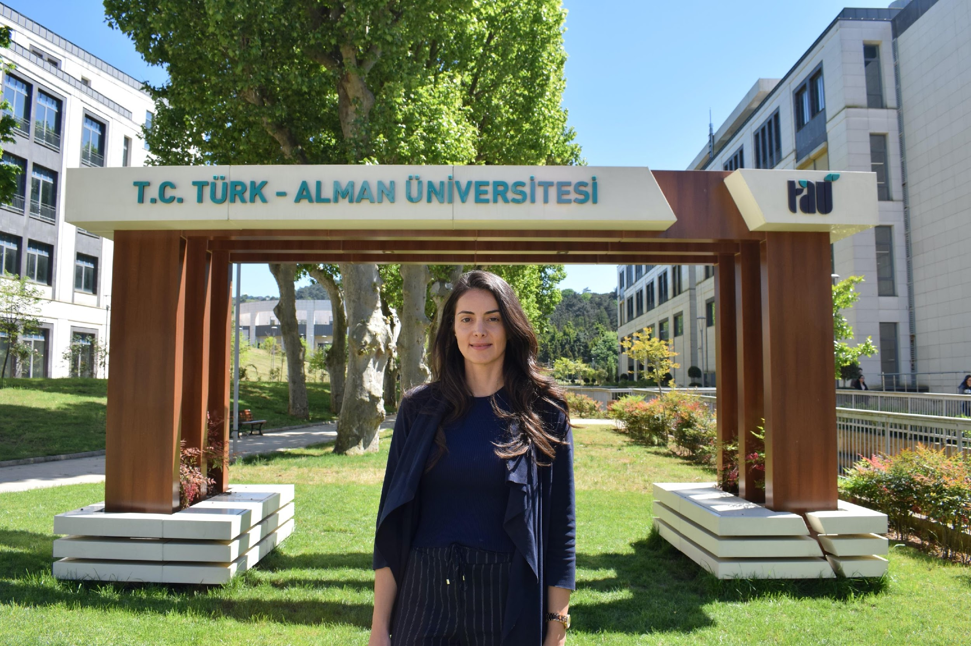
İŞLETME
DOKTORA PROGRAMI
ÖĞRENCİLERİMİZ GÖZÜNDEN İŞLETME DOKTORA PROGRAMI
Mühendislik lisans eğitimi sonrası İşletme Yönetimi Yüksek Lisans Programını tamamlayarak çalışma hayatıma başladım. Uluslararası satış ve pazarlama yönetimi alanları ağırlıklı olmak üzere 16 yıllık iş tecrübesinden sonra, pazarlama alanında akademik anlamda derinlemesine bilgi edinerek uzmanlaşmak istedim. İş hayatındaki gözlemlerimden hareketle ve disiplinler arası bir bakış açısıyla araştırma yapmak, yeni bilgiler üreterek literatüre katkıda bulunmak isteğim vardı. Bu sebeple gerçekleştirdiğim doktora programları araştırması sırasında dikkatimi çeken Türk-Alman Üniversitesi doktora programı, Türk ve yabancı akademisyenlerden oluşan güçlü eğitim kadrosu ile tercih sebebim oldu. Aynı zamanda Türk- Alman Üniversitesi’nin sağladığı uluslararası akademik bağlantılar, uluslararası konferanslara, workshoplara katılım desteği gibi imkanlar, Türk-Alman Üniversitesi doktora programını tercih etmem de önemli faktörler oldu. Doktora derslerinde elde ettiğim derinlemesine bilgi, uzmanlık, araştırma becerileri ve yeni bilgi üretme yeteneği, profesyonel gelişimime önemli katkı sağladı.
Didem Nur SAYDAMOĞLU TOP
2024-2025 Eğitim-Öğretim Yılı İşletme Doktora Programı Öğrencisi

Slide 17
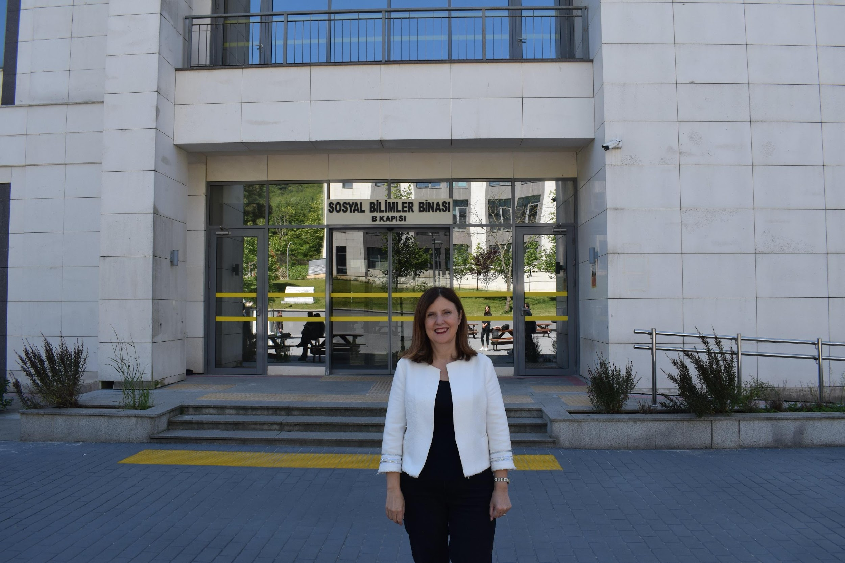
İŞLETME
DOKTORA PROGRAMI
ÖĞRENCİLERİMİZ GÖZÜNDEN İŞLETME DOKTORA PROGRAMI
Uluslararası alanda tanınmış bir eğitim kurumu olan Türk-Alman Üniversitesindeki İşletme Doktora Programının disiplinler arası bir yaklaşımla donanmış, uluslararası standartlarda akademik mükemmeliyeti hedefleyen bir program olduğunu düşünüyorum. Programın sunduğu geniş araştırma olanakları, bizlere kendi ilgi alanlarımızda derinlemesine çalışma fırsatı veriyor. Programın bize sunduğu ileri düzey araştırma imkanlarıyla kariyerlerimizde önemli kazanımlar elde edeceğimizi düşünüyorum.
Türk-Alman Üniversitesi, uluslararası akademisyenlerle zenginleşmiş bir akademik ortama sahip. Bu çeşitlilik, bizlere farklı kültürlerden gelen bakış açılarıyla zenginleşen bir öğrenme deneyimi sunuyor. Bu çok kültürlü ortamın, kişisel ve akademik gelişimime katkıda bulunduğunu düşünüyorum. Ayrıca, uluslararası iş birliği ve network aracılığıyla geniş bir profesyonel ağa erişim imkânı sunması, programın benim açımdan cazibesini artırmakta.
Programın alanında uzmanlaşmış bir akademik kadroya sahip olduğunu düşünüyorum. Bu nitelikli akademik kadronun bizleri başarıya taşıyacak güçlü bir destek sistemi olduğuna inanıyorum.
Programın diğer bir özelliği, teorik bilgiyi pratik uygulamalarla birleştiren bir yaklaşıma sahip olmasıdır. Bu sayede, teorik bilgiyi gerçek dünya problemlerine uygulama şansımız olmakta ve iş dünyasındaki değişen trendlere uyum sağlama yeteneklerimiz gelişmekte.
Özetle, Türk-Alman Üniversitesi İşletme Doktora Programı, akademik mükemmelliği, uluslararası ortamı, uzman akademik kadrosu ve yenilikçi yaklaşımlarıyla beni etkilemiştir ve programı tercih etmemi sağlamıştır.
Ebru Vehibe BEKAR
2024-2025 Eğitim-Öğretim Yılı İşletme Doktora Programı Öğrencisi

Slide 18
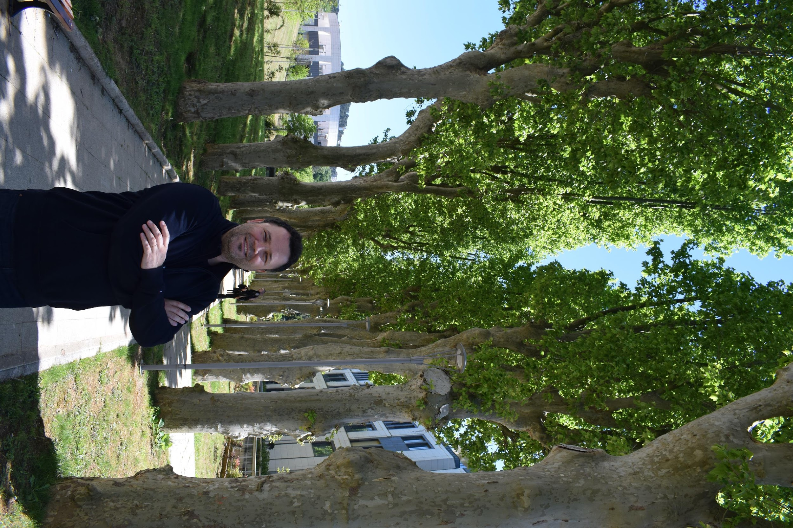
İŞLETME
DOKTORA PROGRAMI
ÖĞRENCİLERİMİZ GÖZÜNDEN İŞLETME DOKTORA PROGRAMI
Profesyonel iş hayatıma devam ederken tamamladığım İşletme ve Hukuk alanlarındaki Yüksek Lisans eğitimlerimden sonra, yine iş yaşantıma devam ederken doktora eğitimi alarak akademik bilgilerimi ve yeteneklerimi arttırmak istediğim süreçte Türk – Alman Üniversitesi İşletme Doktora programını keşfettim. Bu programı tercih etmemin altındaki temel motivasyonlar; ilgi alanımda uzman akademisyenlerin varlığı, programın yönetim kademesinde gördüğüm yakın ilgi ve destek, program işleyiş sisteminin farklılığı oldu.
Araştırma yapmak istediğim “aile işletmeleri” alanında destek bulabileceğim, birlikte çalışabileceğim değerli akademisyenlerin öncülüğünde, şimdiye kadar edindiğim farklı disiplinlerdeki eğitimlerimi ve iş yaşamımdaki bilgi ve tecrübelerimi bir değere dönüştürerek başarılı çalışmalar sunabileceğim bir kurumda eğitim gördüğüm için çok mutluyum.
Alper ENGİN
2024-2025 Eğitim-Öğretim Yılı İşletme Doktora Programı Öğrencisi

Slide 19
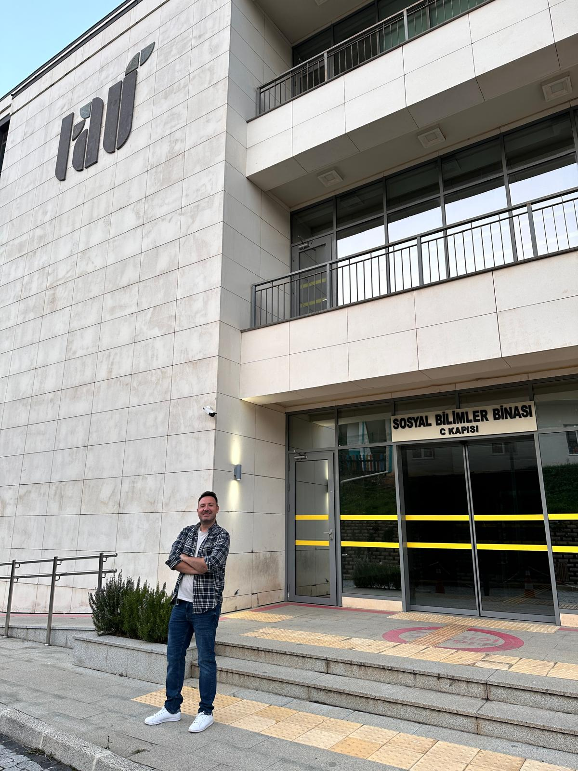
İŞLETME
DOKTORA PROGRAMI
ÖĞRENCİLERİMİZ GÖZÜNDEN İŞLETME DOKTORA PROGRAMI
  Türk-Alman Üniversitesi’nde İşletme Doktorası yapmak, akademik kariyerime
  uluslararası bir boyut kattı. Hem Türk hem de Alman profesörlerle çalışma imkânı,
  farklı akademik yaklaşımları bir arada görmeme ve araştırma perspektifimi
  zenginleştirmeme olanak sağladı.
  İngilizce yürütülen program sayesinde, küresel akademiyle entegre olurken hızla
  gelişen konuları yakından takip eden, güncel literatüre hâkim akademisyenlerle
  çalışmak da akademik bilgimi sürekli güncel tutmamı sağladı.
  Program, küresel düşünen ve çok yönlü bir araştırmacı olmak isteyenler için güçlü bir
  başlangıç noktası.
Seçkin Çöper
2024-2025 Eğitim-Öğretim Yılı İşletme Doktora Programı Öğrencisi

Slide 20
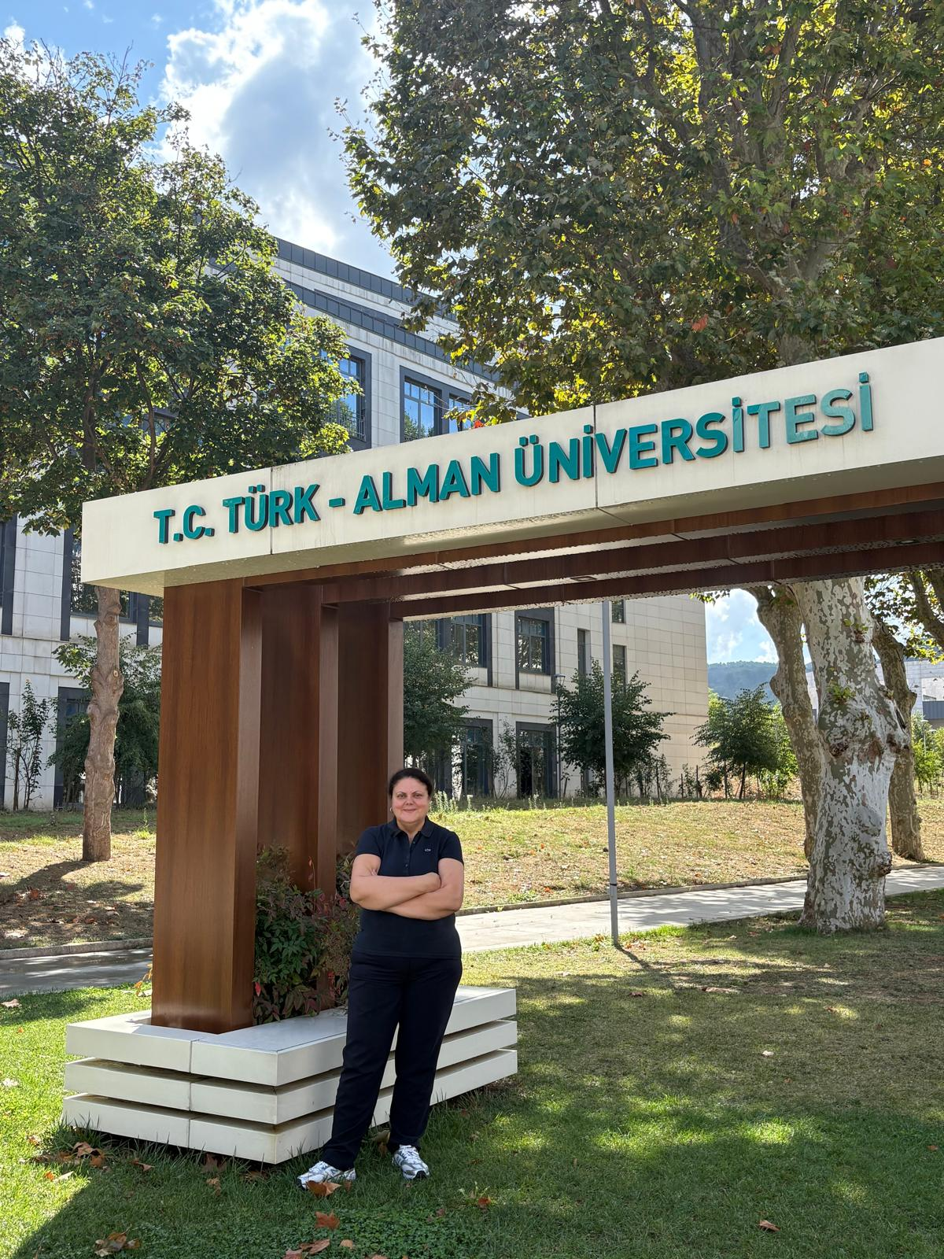
İŞLETME
DOKTORA PROGRAMI
ÖĞRENCİLERİMİZ GÖZÜNDEN İŞLETME DOKTORA PROGRAMI
Uzun zamandır hayalini kurduğum İşletme alanında doktora yapma fikri, Türk-Alman Üniversitesi İşletme Doktora Programı’na kabul edilmemle birlikte gerçeğe dönüştü. Üniversitenin güçlü akademik kadrosu, yüksek eğitim standartları, uluslararası bağlantıları ve iş birlikleri, bu programa başvurma kararımda belirleyici unsurlar oldu.
Programın ilk iki döneminde aldığım dersler, analitik düşünme, veri analizi ve problem çözme becerilerimi önemli ölçüde geliştirdi. Her hafta gerçekleştirdiğim sunumlar ise, topluluk önünde karmaşık bilimsel fikirleri daha sade, açık ve anlaşılır bir biçimde ifade etme yeteneğimi hızla ilerletti. Özellikle Almanya’nın farklı üniversitelerinden gelen öğretim üyelerinin derslere katkı sunması, hepimize farklı akademik perspektifler kazandırdı ve bakış açımızı zenginleştirdi.
Araştırma odaklı bu doktora programında, kendi alanlarında yetkin ve deneyimli öğretim üyeleri, sürecin her aşamasında bana ve diğer öğrencilere sürekli destek sağladı. Program aynı zamanda iş dünyası ile akademi arasında güçlü köprüler kurma konusunda da son derece etkili bir yapı sunuyor. Düzenlenen seminerler ve sektör temsilcileriyle gerçekleştirilen networking etkinlikleri sayesinde teorik kazanımlarımızı daha somut bir zeminde değerlendirme fırsatı buluyoruz.
Sonuç olarak bu program, bana yalnızca akademik anlamda derinleşme imkânı sunmakla kalmadı, aynı zamanda işletme disiplininde yenilikçi araştırmalar üretmeye ve uygulamaya dönük katkılar geliştirmeye elverişli, çok yönlü bir gelişim ortamı da sağladı.
Güzide Meltem Tanka
2025-2026 Eğitim-Öğretim Yılı İşletme Doktora Programı Öğrencisi

Slide 21
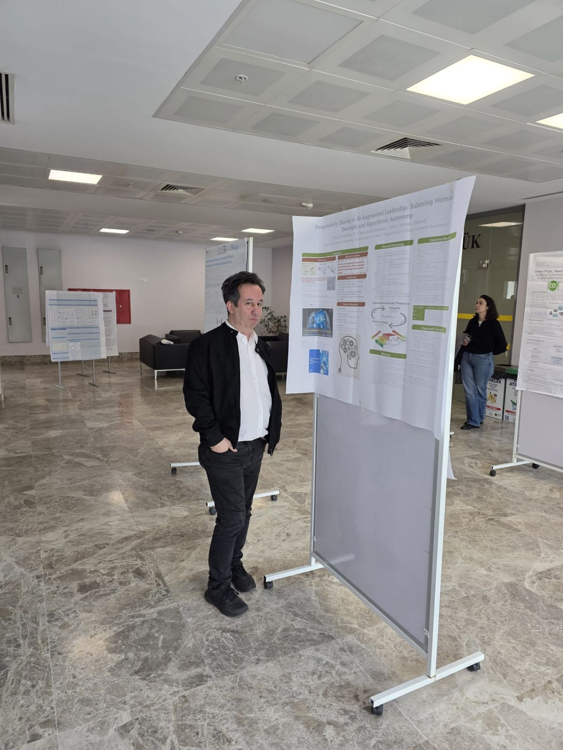
İŞLETME
DOKTORA PROGRAMI
ÖĞRENCİLERİMİZ GÖZÜNDEN İŞLETME DOKTORA PROGRAMI
TAÜ İngilizce İşletme Doktora Programı, benim için oldukça yoğun ama aynı zamanda son derece keyifli bir süreç oldu. Dersler ve seminerler, yalnızca teorik bilgi sunmakla kalmadı, aynı zamanda metodolojinin, araştırmanın ve öğrenmeyi farklı yollarla keşfetmenin ne kadar anlamlı ve zenginleştirici olabileceğini de gösterdi. Programda ders veren TAÜ öğretim üyelerinin, öğrenci arkadaşlarımın ve yurt dışından gelen misafir öğretim üyelerinin katkıları sayesinde farklı bakış açılarıyla tanışma ve düşünce dünyamı geliştirme imkânı buldum. Sonuç olarak, bu programın bana hem akademik hem de kişisel anlamda kendimi geliştirme fırsatı sunduğunu rahatlıkla söyleyebilirim.
Neşat Murat Sözer
2025-2026 Eğitim-Öğretim Yılı İşletme Doktora Programı Öğrencisi

Slide 22
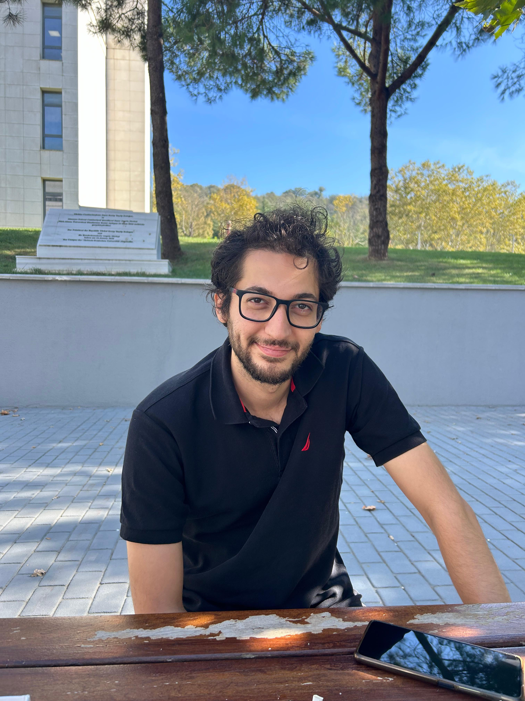
İŞLETME
DOKTORA PROGRAMI
ÖĞRENCİLERİMİZ GÖZÜNDEN İŞLETME DOKTORA PROGRAMI
Akademik eğitimime Türk-Alman Üniversitesi İşletme Doktora Programı bünyesinde devam etme kararımda, öncelikle üniversitenin sunduğu uluslararası standartlardaki eğitim kalitesi ve bu kaliteyle desteklenen bilimsel araştırma ortamı belirleyici oldu. Güçlü öğretim üyesi kadrosu sayesinde programın hem teorik derinliği hem de uygulama odaklı vizyonu, güncel işletme sorunlarına çözüm üretme noktasında benim için son derece değerli bir gelişim alanı sundu.
Özellikle disiplinlerarası çalışma kültürü ile program süresince öğretim üyeleri tarafından teşvik edilen ve katılımımızın koordine edildiği konferans, sempozyum ve benzeri akademik organizasyonlar, araştırmalarımı daha küresel bir ölçek ve perspektifle şekillendirmeme önemli katkı sağladı. Burada kurulan güçlü akademik ağ ve sunulan geniş araştırma imkânları, yalnızca yürüttüğümüz güncel çalışmalara değil, aynı zamanda gelecekteki akademik hedeflerimize de sağlam bir temel oluşturuyor.
Bu nitelikli akademik yapının bir parçası olarak, Türk-Alman Üniversitesi İşletme Doktora Programı’nda akademik yolculuğuma devam etmekten büyük memnuniyet duyuyorum.
Umur Ejder Halhallı
2025-2026 Eğitim-Öğretim Yılı İşletme Doktora Programı Öğrencisi

Slide 23
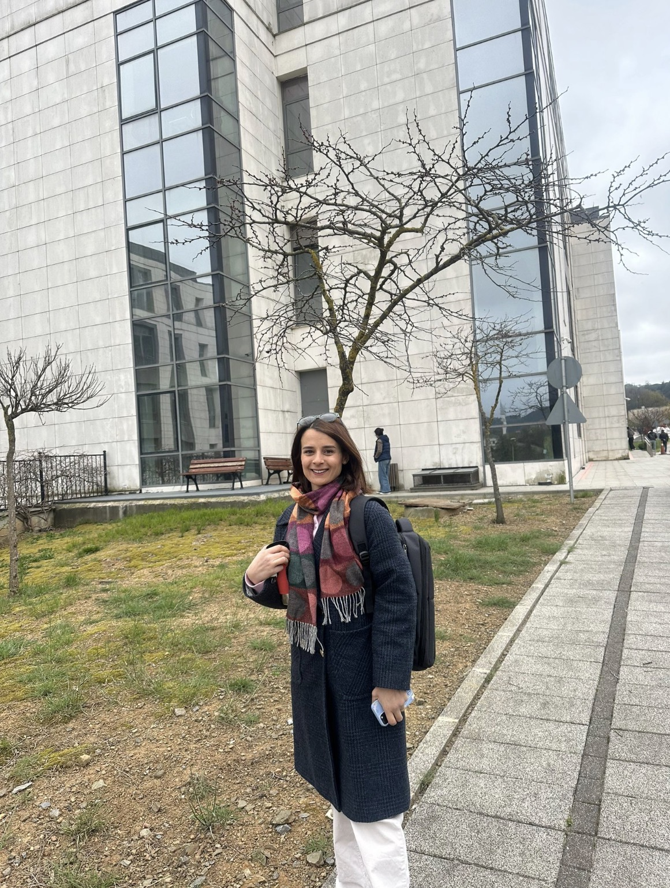
İŞLETME
DOKTORA PROGRAMI
ÖĞRENCİLERİMİZ GÖZÜNDEN İŞLETME DOKTORA PROGRAMI
Türk-Alman Üniversitesi Sosyal Bilimler Enstitüsü İşletme Doktora Programı, hem akademik hem de mesleki kariyerim açısından benim için çok değerli katkılar sundu. Program kapsamında pazarlama, organizasyon ve yönetim, dijital liderlik ve araştırma yöntemleri gibi alanlarda uzmanlaşmış Türk ve Alman akademisyenlerle birlikte çalışma imkânı bulmak, bilimsel araştırmanın nasıl tasarlandığını ve yürütüldüğünü öğrenme açısından son derece faydalı ve aynı zamanda keyifli bir deneyim sağladı.
Program, Türkiye ve Almanya’dan araştırmacılarla iş birliği yapma ve uluslararası akademik ağların bir parçası olma fırsatı sunmakta. Etkileşimli dersler, akademik etkinlikler ve düzenlenen konferanslar hem bilimsel bakış açımı geliştirdi hem de güncel bilgiye erişimimi güçlendirdi.
Sonuç olarak bu programının bana yalnızca akademik anlamda değil, mesleki gelişim açısından da önemli kazanımlar sağladığını söyleyebilirim.
Zeynep Kiremitçi Faikoğlu
2025-2026 Eğitim-Öğretim Yılı İşletme Doktora Programı Öğrencisi

Slide 24
ÖĞRETİM PLANI
İŞLETME
DOKTORA PROGRAMI
Öğretim Planı
1. Yıl
1. Sömestr
Seçmeli Ders
Seçmeli Ders
Seçmeli Ders
Seçmeli Ders
1. Yıl
2. Sömestr
Seçmeli Ders
Seçmeli Ders
Seçmeli Ders
Seçmeli Ders
1. Yılın Sonu
2. Yıl
1. Sömestr
Seminer
Doktora Tez Yeterlik
2. Yıl
2. Sömestr
Doktora Tezi
Uzmanlık Alan Dersi
2. Yılın Sonu

Slide 25
ÖĞRETİM PLANI
İŞLETME
DOKTORA PROGRAMI
Öğretim Planı
3. Yıl
1. Sömestr
Doktora Tezi
Uzmanlık Alan Dersi
1. Yıl
2. Sömestr
Doktora Tezi
Uzmanlık Alan Dersi
3. Yılın Sonu
4. Yıl
1. Sömestr
Doktora Tezi
Uzmanlık Alan Dersi
2. Yıl
2. Sömestr
Doktora Tezi
Uzmanlık Alan Dersi
4. Yılın Sonu

Slide 26
ÖĞRETİM PLANI (Seçmeli Dersler)
İŞLETME
DOKTORA PROGRAMI
Pazarlama
Pazarlama Teorisi
Pazarlama Araştırması
Pazarlamada Güncel Konular
Tüketici Davranışı Teorisi
Dijital Pazarlama
Yönetim ve Organizasyon
Yönetim Düşüncesinin Tarihi
Örgüt Teorisi
Uygulamalı Örgütsel Davranış
Yönetim ve Organizasyonda Güncel Konular Dijital Dönüşüm
Dijital Liderlik
İşletme Yönetiminde Yapay Zekâ
Muhasebe ve Finans
Muhasebe Teorisi
İleri Şirket Finansı
Stratejik Finansal Planlama ve Modelleme
İleri Maliyet Muhasebesi
Davranışsal Finans
Muhasebe Enformasyon Sistemleri
Sayısal Yöntemler
Doğrusal Olmayan Programlama
Doğrusal Cebir
Çok Kriterli Karar Verme
Çok Değişkenli İstatistik Yöntemleri
Zaman Serileri Analizi
Veri Analizi
Araştırma Yöntemleri
Metin ve Web Madenciliği
Veri Madenciliği

Slide 27
YERLEŞİK AKADEMİK KADRO
İŞLETME
DOKTORA PROGRAMI
Öğretim Elemanı | Lisans | Yüksek Lisans | Doktora
Prof. Dr. Ela Sibel Bayrak Meydanoğlu | Marmara Üniversitesi | Marmara Üniversitesi | Lüneburg Üniversitesi
Prof. Dr. Müge Klein | Viyana Teknik Üniversitesi | Viyana Teknik Üniversitesi | Karlsruhe Teknik Üniversitesi
Prof. Dr. Dilek Zamantılı Nayır | İstanbul Üniversitei | Marmara Üniversitesi | Marmara Üniversitesi
Doç. Dr. Sevgin Batuk Ünlü | İstanbul Bilgi Üniversitesi / Londra Üniversitesi | Marmara Üniversitesi | Boğaziçi Üniversitesi
Doç. Dr. Çiydem Çatak | Marmara Üniversitesi | Marmara Üniversitesi | Marmara Üniversitesi
Doç. Dr. Mehmet Hakan Özdemir | Viyana Teknik Üniversitesi | Viyana Teknik Üniversitesi | İstanbul Üniversitesi
Dr. Öğr. Üyesi Hüseyin Hayri Nuroğlu | Viyana Üniversitesi | Viyana Üniversitesi | İstanbul Sabahattin Zaim Üniversitesi
Dr. Öğr. Üyesi Moritz Botts | Leibniz Universität Hannover | Europa-Universität Viadrina | Europa-Universität Viadrina

Slide 28
MİSAFİR AKADEMİK KADRO
İŞLETME
DOKTORA PROGRAMI
Öğretim Elemanı | Üniversite/Kurum
Prof. Dr. Rıza Öztürk | Bielefeld Uygulamalı Bilimler ve Sanatlar Üniversitesi
Prof. Dr. Orçun Kaya | Zürih Üniversitesi
Prof. Dr. Philipp A. Rauschnabel | Münih Bundeswehr Üniversitesi
Prof. Dr. Ahmet Göksel Yücel | İstanbul Üniversitesi (Madde 31)
Prof. Dr. Stephan Schöning | SRH Heidelberg Üniversitesi
Prof. Dr. Margareta Teodorescu | Koblenz Uygulamalı Bilimler Üniversitesi
Prof. Dr. Serdar Salih Durmuşoğlu | Boğaziçi Üniversitesi (Madde 31)
Prof. Dr. Stephan Böhm | St. Gallen Üniversitesi
Dr. Tolga Tuzcuoğlu | Robert Bosch GmbH
Dr. Hüseyin Doluca | Augsburg Üniversitesi

Slide 29
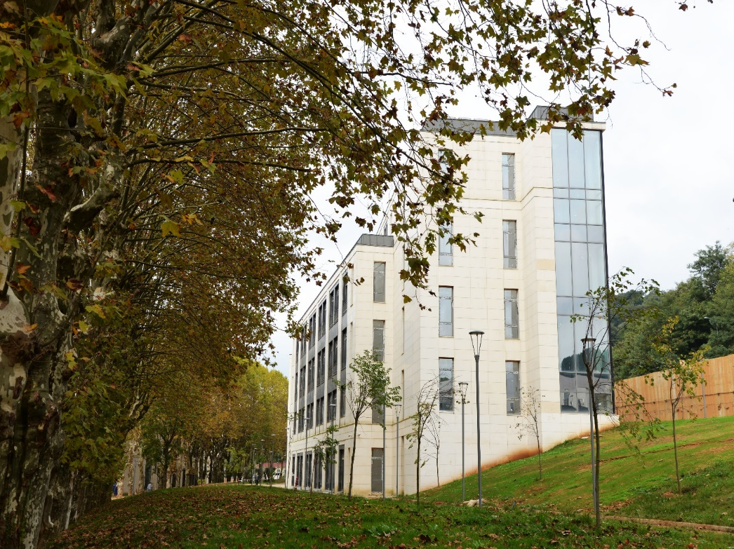
ÖNEMLİ TARİHLER
İŞLETME
DOKTORA PROGRAMI
Başvuru Tarihleri | 10 Haziran – 10 Temmuz 2026
Sözlü Bilim Sınavı Tarihi | 03 Ağustos – 14 Ağustos 2026
Sonuçların İlanı | 18 Ağustos 2026

Slide 30






SOSYAL MEDYA HESAPLARIMIZ & WEB SAYFAMIZ
İŞLETME
DOKTORA PROGRAMI
tauphdbusiness
tauphdbusiness
tauphdbusiness
tauphdbusiness
isldr.tau.edu.tr
isldr.tau.edu.tr

Slide 31
Ayrıcalıklı bir Devlet Üniversitesinde
Ayrıcalıklı bir programda doktora eğitimi
Sizleri de aramıza bekleriz …

